Slide 1



Механічний рух. Відносність руху та спокою
7
Перейти на Ютуб-канал «Дистанційне навчання»
Урок 8

Slide 2
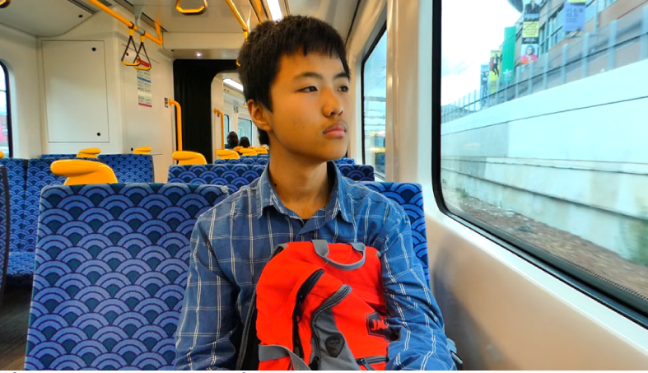
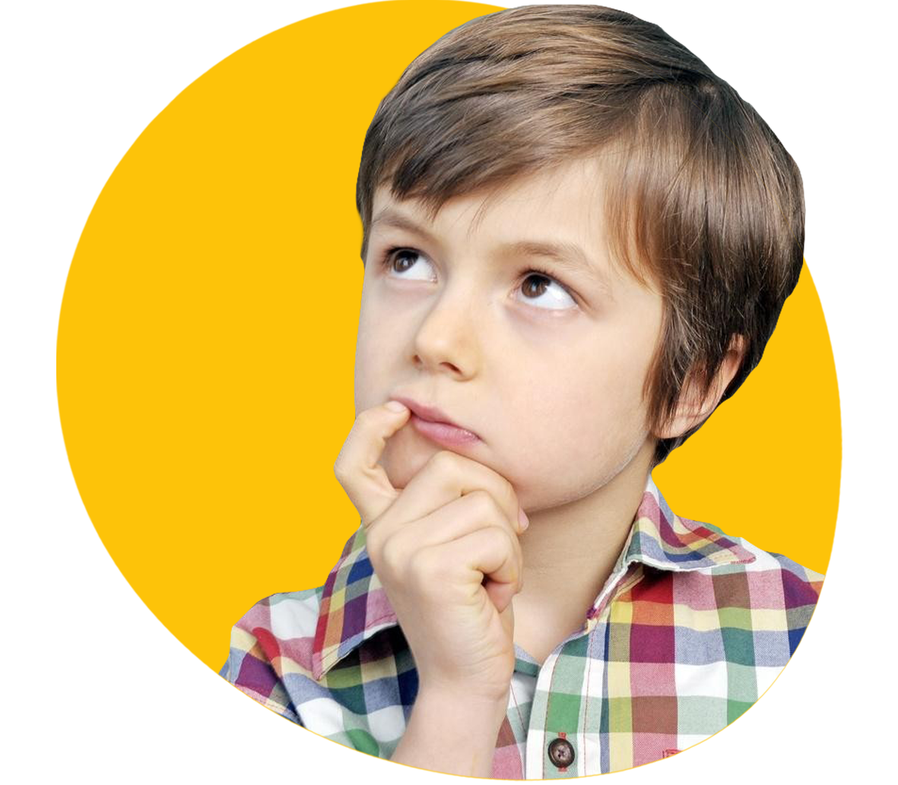
Згадайте: ви сидите у вагоні потяга й дивитеся на інший потяг, який стоїть на сусідній колії. Раптом вам зда-ється, що ваш потяг рушив з місця, адже за вікном почали пропливати вагони сусіднього потяга. І тут ви диви-тесь у вікно навпроти і… розумієте, що ваш потяг, як і раніше, стоїть на пероні. А якби вікна навпроти не було,
змогли б ви з’ясувати, чи ваш потяг відправився від станції?

Slide 3
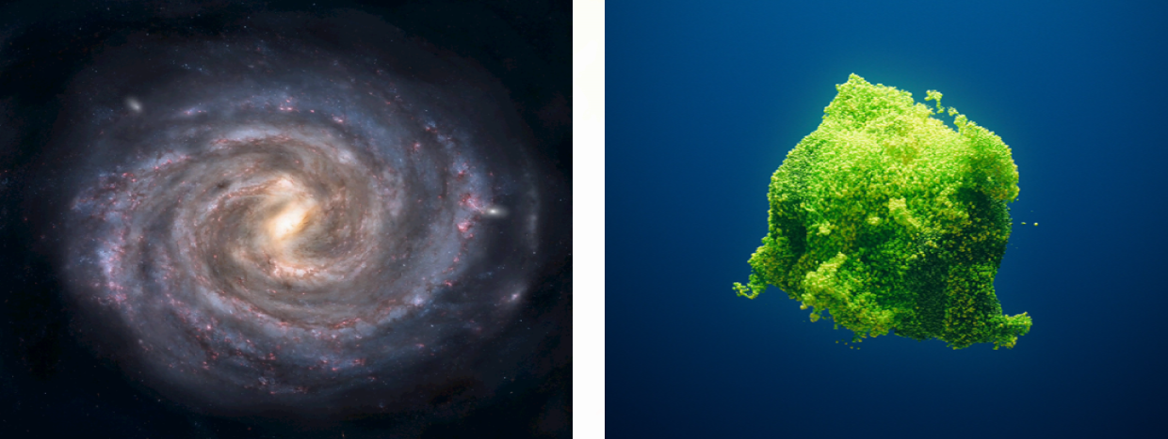
Усе у світі перебуває в русі: мільярди років, що існує Всесвіт, розлітаються одна від одної галактики; Земля обер-тається навколо Сонця, здійснюючи один оберт за рік; у краплині води безліч мікробів щосекунди пересуваються
з місця на місце.

Slide 4
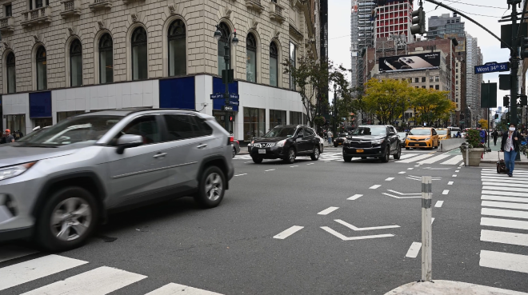
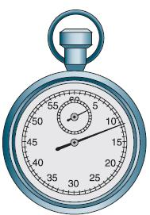
Будь-які механічні рухи мають спільні риси: 1) усі тіла, що рухаються, змінюють своє положення в просторі відносно інших тіл; 2) зміна положення тіл відбувається з плином часу.

Slide 5


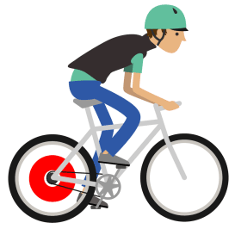

Коли тіло рухається, його положення в просторі змінюється. Тіло, відносно якого розглядається положення рухо-мого тіла, називають тілом відліку. За тіло відліку можна взяти будь-яке тіло, виходячи з міркувань зручнос-ті. Це може бути як дерево на узбіччі, так і автомобіль, що мчить дорогою. Тілом відліку можуть бути і плане-та Земля, і Сонце.

Slide 6
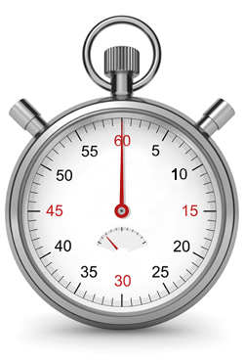
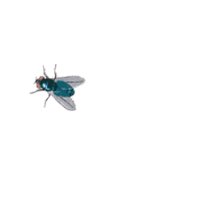
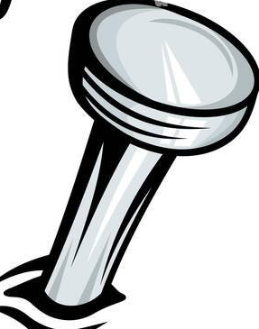
Після того як тіло відліку вибрано, з ним пов’язують систему координат. Система координат задається за допомогою однієї, двох або трьох координатних осей; уздовж осей відкладають відстані в обраному масштабі, наприклад у кілометрах або метрах.
Y, см
4
3
2
Х, м
1
X, см
-3
-2
-1
0
1
2
3
0
1
2
3
4
5
6
Щоб визначити положення велосипедиста в певний момент часу на прямолінійній ділянці дороги, досить однієї координати.
Щоб визначити положення мухи на столі в певний момент часу, потрібно знати дві координати.

Slide 7
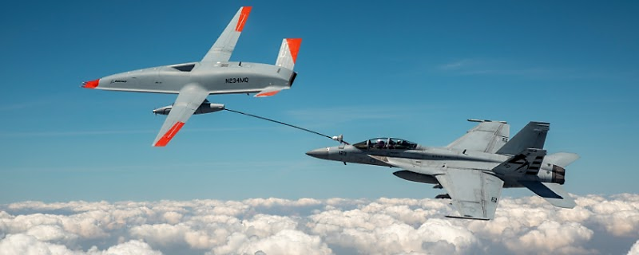
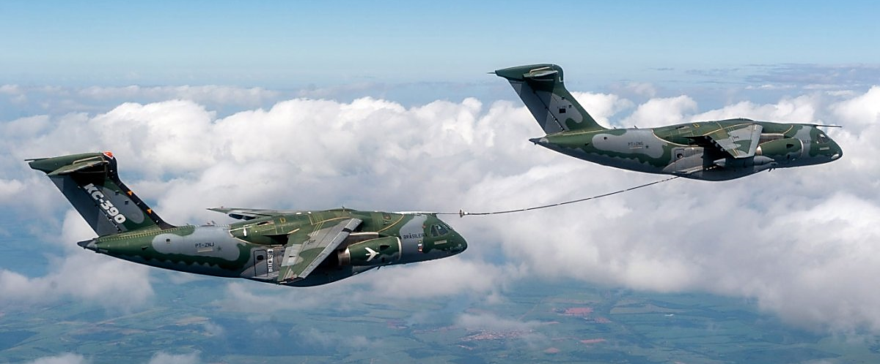
Те, що тіло відліку обирається довільно, означає, що стан руху і стан спокою є відносними. Відносність руху дає можливість «зупинити» літак у польоті. Для цього потрібний ще один літак, який буде рухатися поряд із першим, не відстаючи і не обганяючи його, — літаки один відносно одного перебуватимуть у стані спокою. Саме так вчиняють, коли заправляють літак під час польоту.

Slide 8

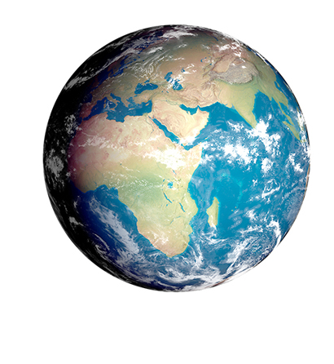
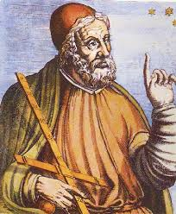
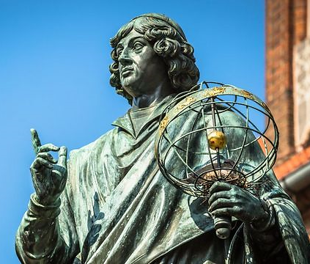
Клавдій Птолемей стверджував, що Земля нерухомо висить у просторі, а Сонце обертається навколо неї. Микола Коперник, навпаки, вважав, що нерухомим є Сонце, а рухається Земля. Хто з них був правий? Чи, може, обидва помилялися?

Slide 9
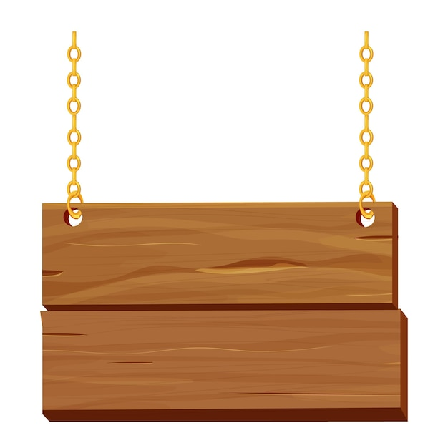


Цікава вправа
Під час Першої світової війни стався такий випадок. Піднявшись на висоту 2 км, пілот побачив біля свого обличчя якийсь предмет. Подумавши, що це комаха, пілот спіймав предмет. Але «комаха» виявилась кулею з рушниці. Чому пілот зміг спіймати кулю?

Slide 10

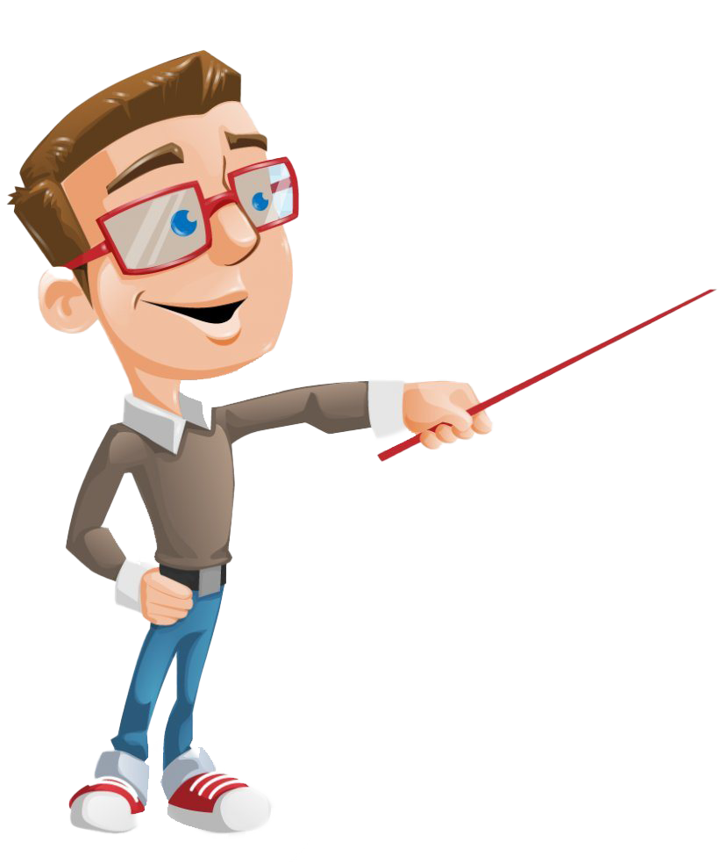






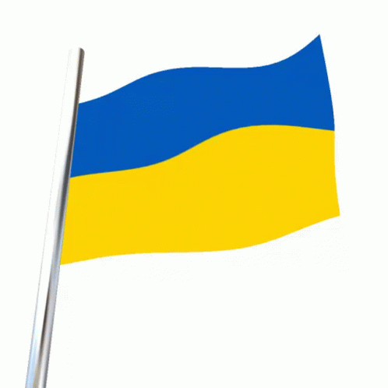

Повну презентацію дивіться у відеоуроці.
−
−
−
−

